Slide 1

Metodología para el estudio de los sistemas administrativos

Slide 2
El porque de un buen sistema administrativo
Es a través del Sistema Administrativo que se trasmiten, registran y conservan los soportes de información mediante los cuales se comunican documentadamente las decisiones que impulsan los actos físicos, (Comprar, vender, pagar, cobrar, etc.); además se lo utiliza para recoger los datos de las fuentes productoras de los mismos, elaborarlos y retransmitirlos a los centros de decisión, para que tengan conocimiento de los resultados de la ejecución de sus órdenes, cerrando de esta manera el circuito de retorno, conocido como proceso de control

Slide 3


Compras
Pagos
Producción
Ventas
Cobranzas
En la practica un Sistema Administrativo debe atender simultáneamente la efectividad, la eficiencia, el control interno y los requerimientos de información; no se los considera por separado

Slide 4
Cuando los sistemas administrativos cumplen con los siguientes objetivos o condiciones, se puede decir que cumplen con su función primordial que es la de permitir que las políticas y estrategias de la organización tengan concreción real alcanzando los objetivos y resultados planteados

Slide 5

Las operaciones deben ejecutarse en el momento en que se las necesita
El costo del sistema debe insumir la menor cantidad de recursos posible.
Hace posible el desarrollo de los procedimientos administrativos con un alto grado de seguridad.
Produzca la información necesaria para que los diversos niveles de la organización puedan actuar, tomando las decisiones adecuadas frente a los acontecimientos que se vayan produciendo

Slide 6
• Programar el desarrollo del proyecto en términos de tiempos y recursos que se emplearán y disponer de esta forma de una estimación de su costo.
• Organizar y distribuir las tareas del equipo de analistas, indicando los pasos que se seguirán (actividades y productos) y los plazos que deberán cumplirse.
• Coordinar la participación del usuario en el proyecto, ya sea como contraparte en el relevamiento, en la discusión del diagnostico o en la aprobación del diseño.
• Controlar los tiempos y tareas ejecutadas. Permite el seguimiento del proyecto, tanto al responsable del equipo de analistas como al cliente o usuario
Una metodología para el estudio de los Sistemas Administrativos es una descripción lógica y secuencial de pasos para cumplir la tarea y la disposición de técnicas y herramientas utilizables para tal fin.

Slide 7
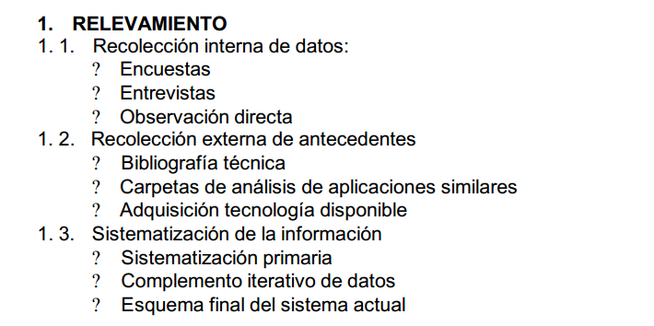
La metodología de estudio de sistemas involucra la serie de etapas que se deben desarrollar para conocer, analizar, proyectar e implementar un sistema administrativo.
METODOLOGÍA TRADICIONAL

Slide 8
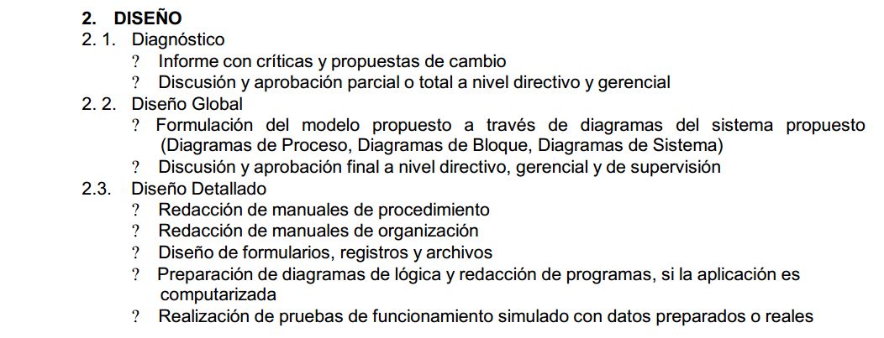

Slide 9
